Slide 1
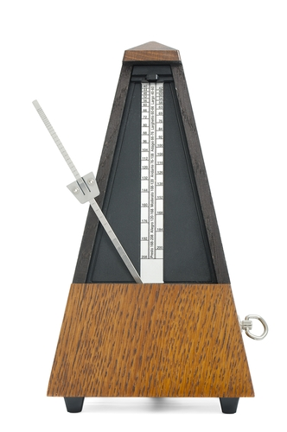
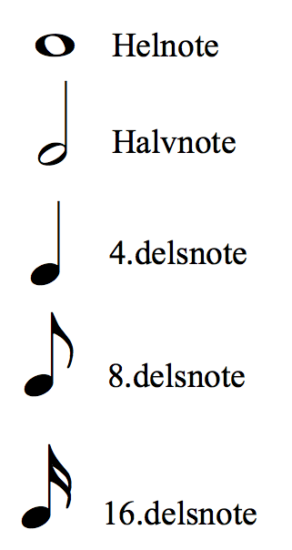
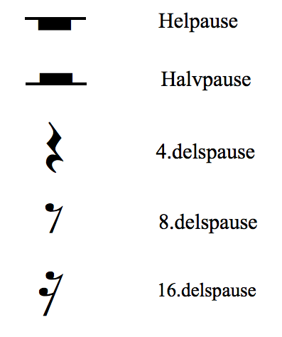
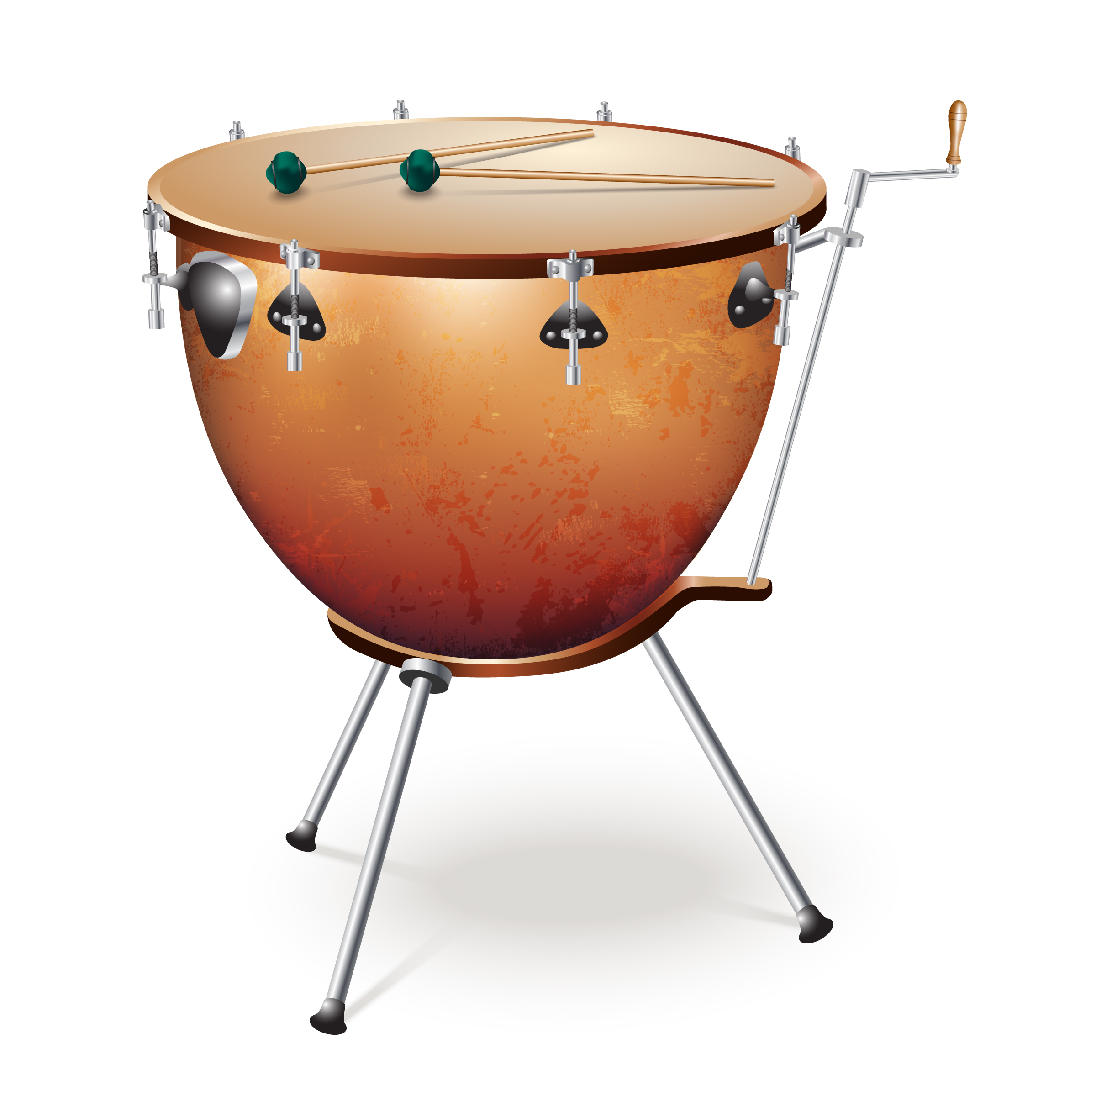
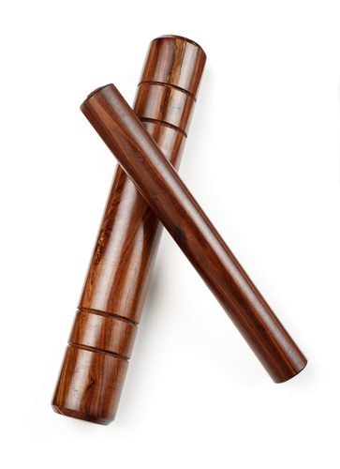
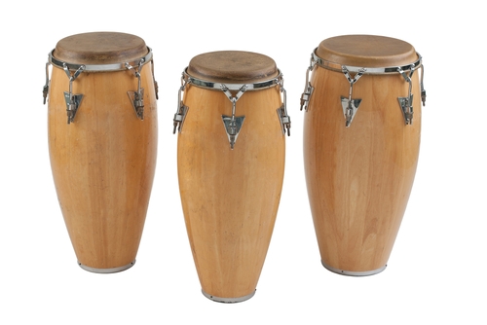
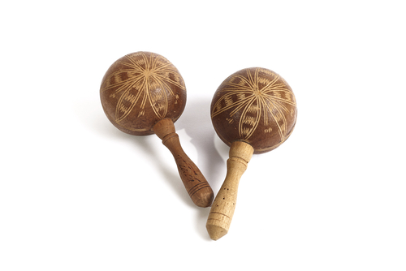
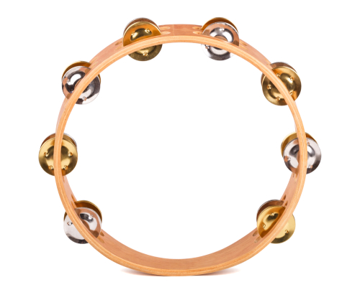
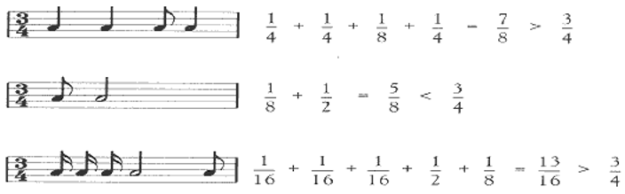
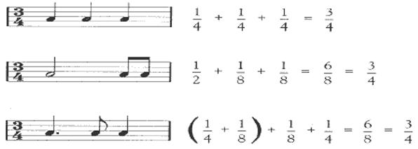
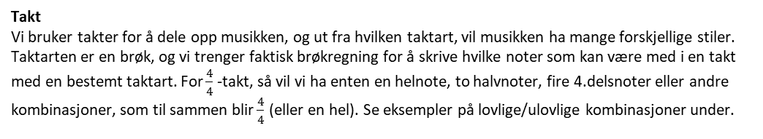
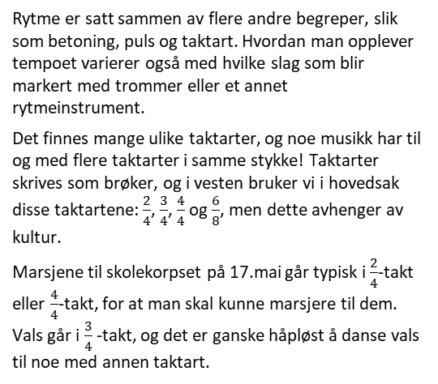


Opplegg 9 - Rytme
Betoning
Det at man legger mer trykk på noen noter/toner enn andre og fremhever disse. De betonte tonene virker dermed tyngre enn de andre.
Rytme er satt sammen av flere andre begreper, slik som betoning, puls og taktart. Hvordan man opplever tempoet varierer også med hvilke slag som blir markert med trommer eller et annet rytmeinstrument.
Det finnes mange ulike taktarter, og noe musikk har til og med flere taktarter i samme stykke! Taktarter skrives som brøker, og i vesten bruker vi i hovedsak disse taktartene: $\frac{2}{4}$, $\frac{3}{4}$, $\frac{4}{4}$ og $\frac{6}{8}$, men dette avhenger av kultur.
Marsjene til skolekorpset på 17.mai går typisk i $\frac{2}{4}$-takt eller $\frac{4}{4}$-takt, for at man skal kunne marsjere til dem. Vals går i $\frac{3}{4}$-takt, og det er ganske håpløst å danse vals til noe med annen taktart.
Hva er puls?
Den forteller oss hvor raskt musikken går, eller hvilken hastighet den har. Det kalles også tempo. Vi bruker gjerne et metronomtall for å si noe om tempoet, og det måles i BPM. BPM står for beats per minute, altså taktslag per minutt.
Det går an å bruke en metronom for å holde tempo. Før var disse analoge og hadde et slags urverk som gjorde dem i stand til å lage et visst antall klikkelyder per minutt. Nå er det vanligere med digitale metronomer, der det er elektronikk som gjør at vi får svake tikkelyder.
Det går også an å ha en metronom som ligner på et armbåndsur. Det kan gi en liten vibrasjon i stedet for lyd ved hver puls i musikken.
Noter og varighet
Notene har forskjellig utseende ut fra hvor lenge man skal holde dem når man spiller eller synger. Under vises en oversikt over varighet til noter og pauser.
Takt
Vi bruker takter for å dele opp musikken, og ut fra hvilken taktart, vil musikken ha mange forskjellige stiler. Taktarten er en brøk, og vi trenger faktisk brøkregning for å skrive hvilke noter som kan være med i en takt med en bestemt taktart. For $\frac{4}{4}$-takt, så vil vi ha enten en helnote, to halvnoter, fire 4.delsnoter eller andre kombinasjoner, som til sammen blir $\frac{4}{4}$ (eller en hel). Se eksempler på lovlige/ulovlige kombinasjoner under.
Ulovlig ≠ $\frac{3}{4}$
Lovlig = $\frac{3}{4}$

Slide 2
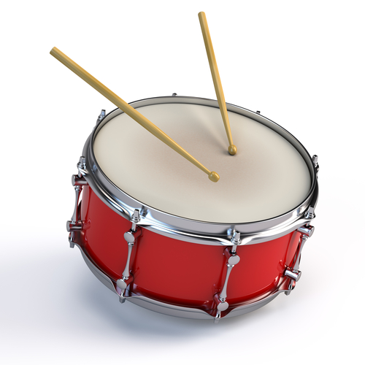
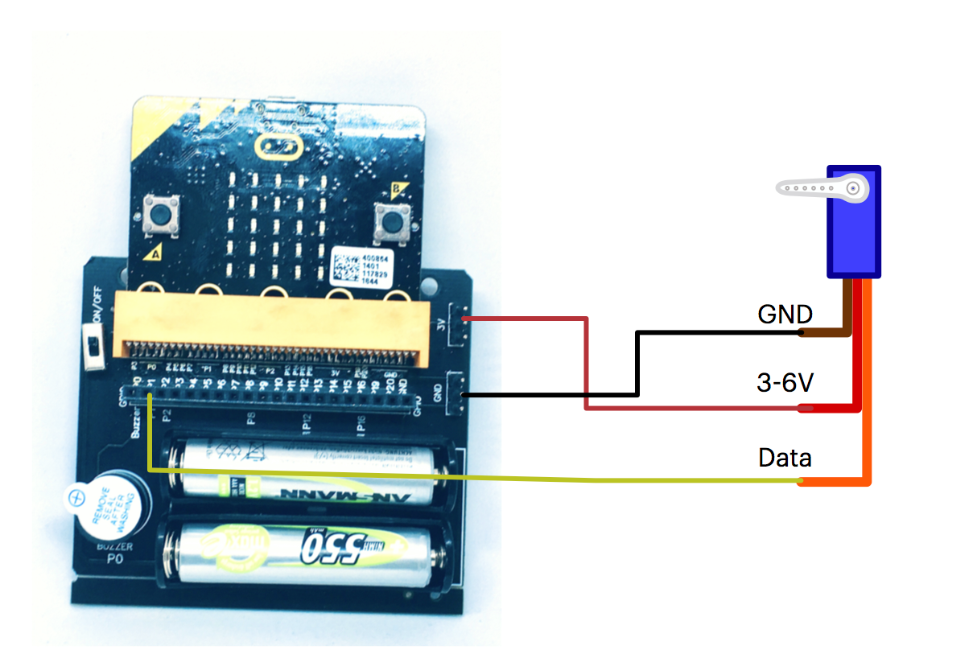
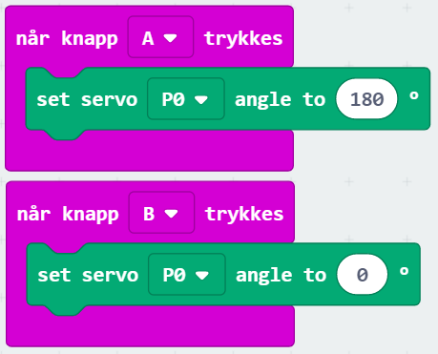
Lag et programmerbart instrument
Oppgave
Lag et rytmeinstrument som du må bruke minst en servo for å få lyd i.
Fase 1: Vet du hva er et rytmeinstrument er? Kan du finne eksempler på forskjellige typer rytmeinstrumenter? Hva er forskjellen på et rytmeinstrument og et strengeinstrument eller et blåseinstrument?
Fase 2: Ha en idémyldring for deg selv. Hvordan vil du at ditt instrument skal se ut? Hvilke materialer vil du bruke? Hvordan kan du få akkurat den type lyd du har mest lyst å lage?
Det kan være lurt å tegne en skisse av instrumentet ditt. ___________________________________________________________________________
Fase 3: Tid for å lage instrumentet. Bruk gjerne skissen fra fase 2. Så må du lage et program som får rytmeinstrumentet til å lage en rytmisk lyd. Hva slags type servo er den beste å bruke til ditt instrument?
Koble opp micro:bit og kretskort med servoen som vist på figuren.
Servoen har tre farger på ledningene der det er viktig at den riktige ledningen havner på det riktige stedet.
Eksempel på program
Det øverste programmet gjør at servoen dreier 180° i den ene retningen.
Det nederste programmet gjør at servoen dreier tilbake til utgangspunktet.
Kan du bruke noe av dette til ditt instrument?
Fase 4: Nå er det på tide å kombinere instrumentet du har laget, med programmet du har laget.
Fase 5: Virker instrumentet ditt slik du hadde tenkt? Ble lyden fin? Har noen andre i klassen kulere lyd? Hvorfor er den lyden kulere? Eller vil du forandre på rytmen?
Fase 6: Kan du gå tilbake til en av de andre fasene for å lage et enda bedre instrument? Du kan endre både programmet og selve instrumentet ditt.
Fase 7: Til slutt kan du forklare hvordan du har gjort for å lage instrumentet ditt, og hvorfor du valgte akkurat din måte å lage rytme på. Skriv, tegn eller lag en lydfil med forklaringen.
Ekstraoppgaver
Kan du kombinere flere forskjellige måter å lage lyd på og lage et orkester?
Gå sammen med noen andre og lag musikk som spiller i takt.

